Slide 1
wujian平台介绍 和FPGA调试
2026年5月

Slide 2
目录
一、wujian平台介绍
二、P2E平台介绍
三、实验步骤

Slide 3
wujian平台介绍
本次实验采用的soc为wujian100_open
wujian100_open是一个基于MCU的SoC平台，支持通过EDA工具进行前端仿真和制作FPGA进行测试。
GitHub官网： https://github.com/T-head-Semi/wujian100_open
平头哥社区： https://occ.t-head.cn/development/series/index?spm=a2cl5.14294226.0.0.79fb180fodXNIK&id=644537889236975616&type=mcu#sticky

Slide 4
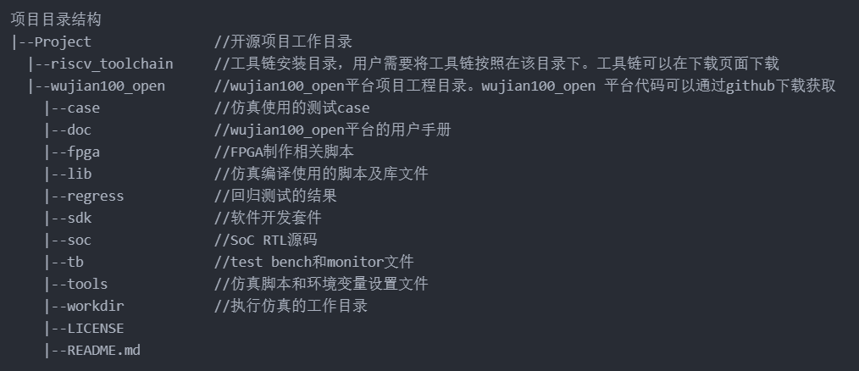
wujian平台介绍
项目文件结构

Slide 5
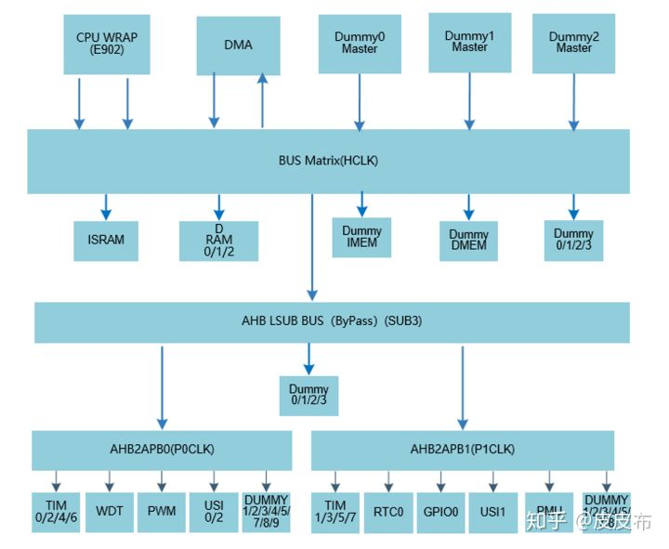
wujian平台介绍
wujian100_open soc概述（参考doc目录下的用户手册）
其中BUS Matrix上采用AHB总线，连接了CPU核、DMA和SRAM缓存，并留有3个主扩展口、4个从扩展口以及两个内存扩展口。
下一级的AHB LS BUS即AHB低速总线上留有4个从扩展口。
再下一级是两道APB总线APB0和APB1,连接了一些功能模块，并也留有一些扩展口。

Slide 6
wujian平台介绍
wujian100_open soc概述（参考doc目录下的用户手册）
A、CPU Part
A-1、32-bit general purpose CPU E902
A-2、CoreTim， 24位宽的循环递减定时器
A-3、VIC, Vectored Interrupt Controller
VIC是嵌入式系统快速处理大量中断事件的一种解决方案，
功能：1、Provides an interface to the interrupts in your system；2、Reduces interrupt overhead；3、Manages large numbers of interrupts
优势：1、减少中断响应时间；2、能够满足中断性能的实时要求；3、可支持不可屏蔽的中断；4、可以处理大数目的中断
B、Memory
64KB ISRAM and 3×64KB DSRAM on-chip SRAM
1块64KB的指令SRAM和3块64KB的数据SRAM

Slide 7
wujian平台介绍
wujian100_open soc概述（参考doc目录下的用户手册）
C、Characteristics of Peripherals
C-1、DMAC(x1),Direct Memory Access Controller
DMA（Direct Memory Access 直接存储器访问）技术使得外围设备能够直接通过DMAC直接访问内存，无需CPU直接控制传输，与此同时CPU可以继续执行程序。
DMA传输过程：
1、I/O提出DMA请求
2、DMAC处理DMA请求，向总线裁决逻辑提出总线请求
3、DMAC得到总线应答即获得总线控制权后，由DMAC直接控制数据传输的进行
4、数据传输结束后，DMAC释放总线控制权并告知I/O，I/O提出中断，CPU从不介入的状态解脱并检查传输是否正确。
C-2、TIM(x8),Timer,定时器
C-3、GPIO(x1),General Purpose I/O，通用I/O口，与其他设备通信。
C-4、USI(x3), UART/SPI/I2C
USI模块是一个串行接口，可用于通过USI中的串行接口与其他外围设备或微控制器设备进行通信。USI模块可以配置成符合UART、I2C、SPI协议的接口。

Slide 8
wujian平台介绍
wujian100_open soc概述（参考doc目录下的用户手册）
C、Characteristics of Peripherals
C-5、RTC,Real-Time Clock
实时时钟，用于提供精确的实时时间或提供时间基准。
C-6、PWM,Pluse Width Modulation
PWM（脉冲宽度调制），是一种对模拟信号电平进行数字编码的方法。通过高分辨率计数器的使用，方波的占空比被调制用来对一个具体模拟信号的电平进行编码。PWM是利用微处理器的数字输出来对模拟电路进行控制的一种非常有效的技术。
C-7、WDT,Watchdog
是一个定时器电路，若WDT定时超过，就会对MCU进行复位，防止MCU死机。

Slide 9
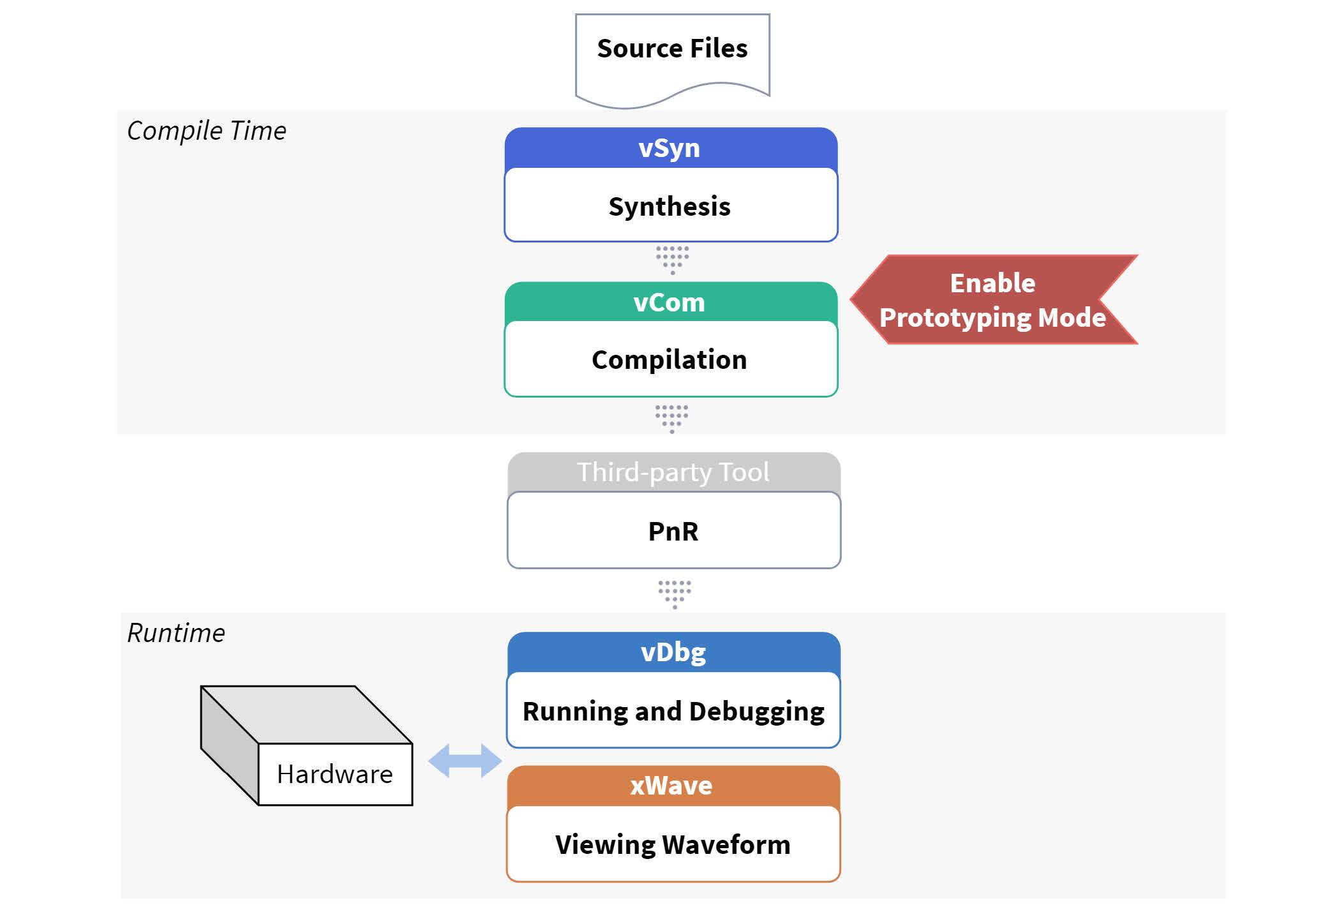
P2E平台介绍
HuaPro P2E是芯华章旗下新一代的高性能FPGA双模硬件系统，集成原型验证和硬件仿真双模式，依托自主研发的一体化HPE Compiler，支持芯片设计的自动综合、智能分割、优化实现和深度调试。它基于统一芯片、统一硬件和统一软件，真正实现了全新的硬件仿真和原型验证双模工作模式。在综合、编译、验证方案构建、用户脚本、调试等阶段，能最大程度地复用各种技术模块和中间结果，并使用统一用户界面，从而实现原型验证和硬件仿真的无缝集成，在节约用户成本的同时，大大提高验证效率。

Slide 10
P2E平台介绍
Synthsis – vSyn
使用官方工具vSyn进行综合生成.vm文件，也可选用Synplify Premier, Vivado等。运行结束后务必确认vsyn.log文件中无error，且warning不影响关键步骤运行。
vCom
运行vcom vcom_compile.tcl；完成后务必查看vcom.log是否存在可能影响后续步骤的warning和error。
P2E不会自动添加波形监测，关于想要添加波形监测的信号，在vcom脚本当中添加合适的trace_net -add <net>。注意，添加physical probe会极大拖慢pnr时间，因此需要精简添加的监测信号数量。

Slide 11
P2E平台介绍
PnR
在fpgaCompDir当中make
vDbg
运行vdbg <vdbg.tcl>
Review your wave
使用gtkwave等工具

Slide 12
实验报告
（1）依照（二、wujian100 SoC的前端仿真）的步骤完成case目录下的示例的timer_test.c仿真，对测试结果进行截图。
（2）依照（三、wujian100 SoC的FPGA仿真测试）的步骤完成示例的项目测试，对测试结果进行截图（请截取不同于示例部分的波形图片），并说说捕获的波形是如何得到的，为什么用这种方法来捕捉。
（3，optional）自行编写一个C语言的简单算法程序，进行仿真测试，步骤参考（三、wujian100 SoC的FPGA原型测试-5），对测试结果进行截图，并说明其正确性。

